Slide 2
আজকের পাঠে
সবাইকে স্বাগতম

Slide 3
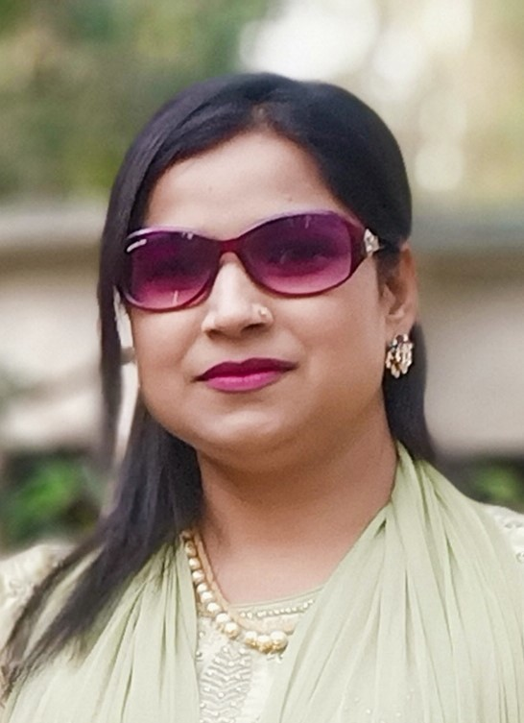
শিক্ষক পরিচিতি
নাছিমা আক্তার
সহকারি শিক্ষক
ছাতিয়া চালা সরকারি
প্রাথমিক ‍বিদ্যালয়
সখিপুর,টাংগাইল ।

Slide 4
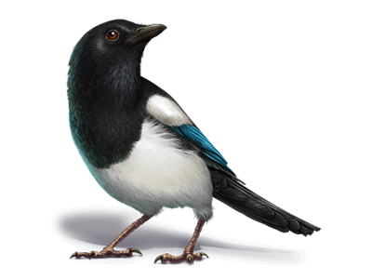
পাঠ পরিচিতি
পঞ্চম শ্রেণি
বিষয়ঃ প্রাথমিক গণিত
অধ্যায়ঃ ৮ গড়
পৃষ্ঠাঃ ৮৯-৯০

Slide 5
শিখনফলঃ
১৬.১.১ গড় কী তা বলতে পারবে।
১৬.২.১ গড় নির্ণয় করতে পারবে।
১৬.৩.১ গড় সম্পর্কিত সহজ সমস্যা সমাধান করতে পারবে।

Slide 6
আবেগ সৃষ্টি
লক্ষী ছেলে
মা বলে, বাবা বলে
ওরে লক্ষী ছেলে।
হেলা ফেলায় কাটিও না দিন
সময় বয়ে চলে ।
মানুষ হবার এইতো সময়
কাজে লাগাও তা
সময় গেলে হয়না সাধন
মনে রেখো এই কথা ।
স্বরচিত কবিতা
একটি কথাই রাখিও মনে
ওরে খোকন সোনা
তোমরাই দেশের র্কণধার
দেশ গড়ার সেনা ।
নতুন প্রজন্ম আছে তাকিয়ে
তোমাদের মুখপানে
দেশ উন্নয়নে হাতিয়ার হবে
গণ কর মনে প্রাণে ।
অর্কম লোক দেশের বোঝা
কর্মঠ লোক নয় ।
সোনার দেশের সোনার ছেলে
দুর্জয়কে কর জয় ।

Slide 7
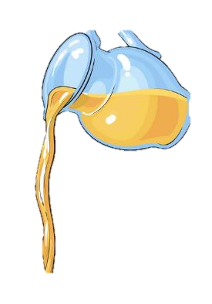
এখানে তিনটি খালি জার।
জারগুলোতে কমলার রস রাখলাম।
১৪০ মিলি
১০০ মিলি
৯০ মিলি

Slide 8
তোমরা কে কোন পাত্রের রস নিতে চাও?
তোমরা ঠিক ভাবছো। রস সবার মাঝে সমানভাবে ভাগ করে দেয়া উচিত।
গ জারের রস পেলে খুব খুশি হবে আর খ জারের রস পেলে মন খারাপ করবে?
তাহলে ভেবে বল কীভাবে সবাইকে সমানভাবে ভাগ করে দেয়া যায়?
১৪০ মিলি
১০০ মিলি
৯০ মিলি
ক
খ
গ

Slide 9
আজকের পাঠে
আমরা গড় শিখবো।

Slide 10
বাস্তব র্পযায়

Slide 11
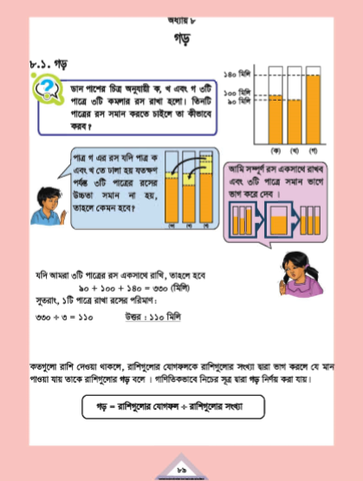
মিনার ধারনাটি গড় নির্ণয়ে সবচেয়ে কার্যকর উপায়।
তোমাদের পাঠ্যবইয়ের ৮৯ পৃষ্ঠার রেজা ও মিনার ধারনার সাহায্য নিতে পার।
বুঝতে পেরেছ রসগুলো কীভাবে সমান ভাগ করতে পারি?
গড় নির্ণয়ের মাধ্যমে আমরা রসগুলো সমানভাবে ভাগ করতে পারি
গড় = রাশিগুলোর যোগফল ÷ রাশির সংখ্যা

Slide 12
র্অধবাস্তব পর্যায়

Slide 13
চল গড় করে রসগুলো ভাগ করি।
১০০+৯০+১৪০=৩৩০ মিলি
১০০
মিলি
৯০
মিলি
১৪০
মিলি

Slide 14
১১০ মিলি
১১০ মিলি
১১০ মিলি
৩৩০
÷
৩
১১০
৩৩০
মিলি

Slide 15
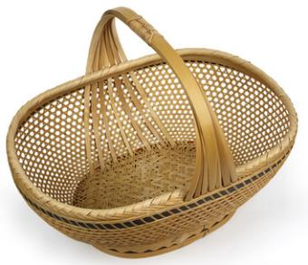
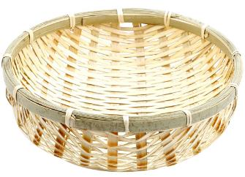
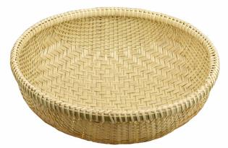
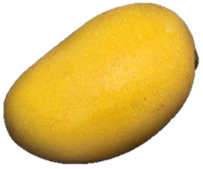
আমরা আমগুলো ঝুড়ি তিনটিতে সমান করে ভাগ করি।
৩
৬
১৮
÷

Slide 16
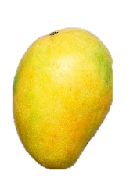
এবার অন্যভাবে বোঝার চেষ্টা করি।
এখানে ৬টি আম
এখানে ৭টি আম
এখানে ৫টি আম
আমগুলো সব এই ঝুড়িতে রাখি
৫ + ৬ + ৭ = ১৮ টি

Slide 17
এবার আমগুলো ঝুড়ি তিনটিতে সমান করে ভাগ করি।
৬টি আম
৬টি আম
৬টি আম
১৮ ÷ ৩ = ৬টি

Slide 18
গড় র্নিনয়ের সূত্র
গড় = রাশি গুলোর যোগফল রাশিগুলোর সংখ্যা

Slide 19
বস্তু নিরপেক্ষ
২০ , ১৫ , ২৫ , ৪৫ , ৩৫
২০ + ১৫ + ২৫ + ৪৫ + ৩৫ = ১৪০
১৪০ ৫ = ২৮

Slide 20
মমমমম
সবাই বুঝতে পেরেছ?
নিচের সংখ্যাগুলোর গড় নির্ণয় কর
একক কাজ
৪ , ৩ , ৭ , ৫ , ৩

Slide 21
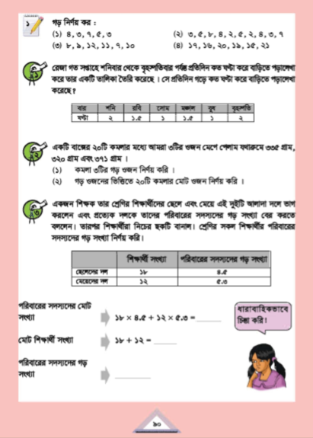
পাঠ্যবইয়ের ৯০ পৃষ্ঠার (১) নং সমস্যাটি দেখঃ
দলীয়
কাজ
রেজা গত সপ্তাহে শনিবার থেকে বৃহস্পতিবার পর্যন্ত প্রতিদিন কত ঘন্টা করে বাড়িতে পড়ালেখা করে তার একটি তালিকা তৈরী করেছে। সে প্রতিদিন গড়ে কত ঘন্টা করে বাড়ীতে পড়ালেখা করেছে?
বার | শনি | রবি | সোম | মঙ্গল | বুধ | বৃহস্পতি
ঘন্টা | ২ | ১.৫ | ১ | ১.৫ | ১ | ২
২+১.৫+১+১.৫+১+২=৯
৯ ÷ ৬=১.৫
উত্তরঃ ১.৫
তোমরা কি সমস্যাটি সমাধান করতে পারবে?

Slide 22
দেখি তোমরা পারছ কিনা...
মূল্যায়ন
গড় নির্ণয়ের সূত্রটি লেখ।
একটি বাক্সের ২০টি কমলার মধ্যে আমরা ৩টির ওজন মেপে পেলাম যথাক্রমে ৩৩৫ গ্রাম, ৩২০ গ্রাম, ৩৭১ গ্রাম।
ক) কমলা ৩টির গড় ওজন নির্ণয় করি।
খ) গড় ওজনের ভিত্তিতে ২০টি কমলার মোট ওজন নির্ণয় করি।

Slide 23
উত্তর মিলিয়ে নাও
ক) ৩৩৫+৩২০+৩৭১=১০২৬
১০২৬÷৩=৩৪২ গ্রাম
কমলা তিনটির গড় ওজন=৩৪২ গ্রাম
খ) ১টি কমলার গড় ওজন=৩৪২ গ্রাম
তাহলে ৩টি কমলার গড় ওজন =(৩৪২×৩)গ্রাম
=১০২৬গ্রাম

Slide 24
বাসায় করবে...
গড় নির্ণয় কর।
১) ৩,৫,৮,৪,২,৫,২,৪,৩,৭
২) ৮,৯,১২,১১,৭,১০
৩) ১৭,১৬,২০,১৯,১৫,২১

Slide 25
ধন্যবাদ সবাইকে

